Slide 1

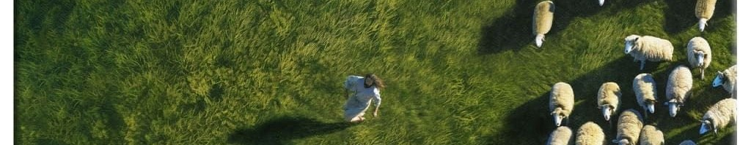
走迷與牧人 · 人的負面情形
迷
第 9 個鑰字
一個字，一個福音信息
Notes:
【約0.5分鐘】今天只講一個字——「迷」，設計主題是「走迷與牧人」。先讓朋友放鬆：給我大約十五分鐘，聽完再一起討論。本篇已按福音需要調整順序：先從生活談起，再回到經文，內容取自原文。

Slide 2
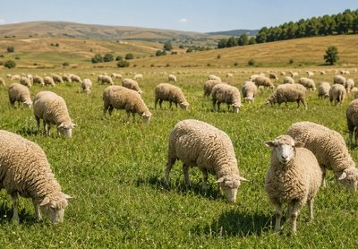

你有沒有想過……？
為何人一貪戀錢財，就受迷惑，甚至用許多苦痛把自己刺透？
Notes:
【約1.5分鐘】開場提問：為何人一貪戀錢財，就受迷惑，甚至用許多苦痛把自己刺透？ 讓朋友先說兩句，建立關係，不要急著辯論，也不要一開始就先背經文。

Slide 3
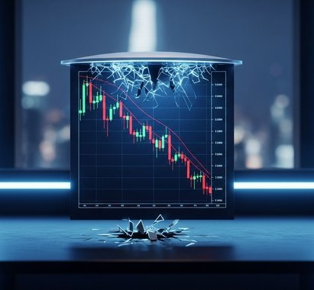
貪財使人受迷惑
•
想要發財陷在試誘網羅
•
貪愛錢財不在於有錢
•
苦痛刺透沉溺敗壞滅亡
迷
經文：貪財是萬惡之根，有人貪戀錢財，就受迷惑。（提前六10）
Notes:
【約2.2分鐘】貪財使人受迷惑。投影片上的講解就是原文該段的濃縮，講的時候可以照著說，再展開一兩句自己的見證，不要偏離原文。

Slide 4

迷惑人也受迷惑
•
詐騙集團騙術推陳出新
•
高薪輕鬆鎖定年輕學子
•
被捕出獄仍繼續行騙
迷
經文：惡人和騙子，必進而變為更惡，他們迷惑人，也受人迷惑。（提後三13）
Notes:
【約2.2分鐘】迷惑人也受迷惑。投影片上的講解就是原文該段的濃縮，講的時候可以照著說，再展開一兩句自己的見證，不要偏離原文。

Slide 5
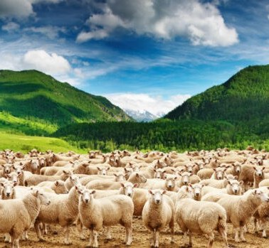
如羊走迷偏行己路
•
羊近視易迷失方向
•
一隻跳崖眾羊跟著跳
•
離開牧人只有死亡
迷
經文：我們都如羊走迷，各人偏行己路。（賽五三6上）
Notes:
【約2.2分鐘】如羊走迷偏行己路。投影片上的講解就是原文該段的濃縮，講的時候可以照著說，再展開一兩句自己的見證，不要偏離原文。

Slide 6
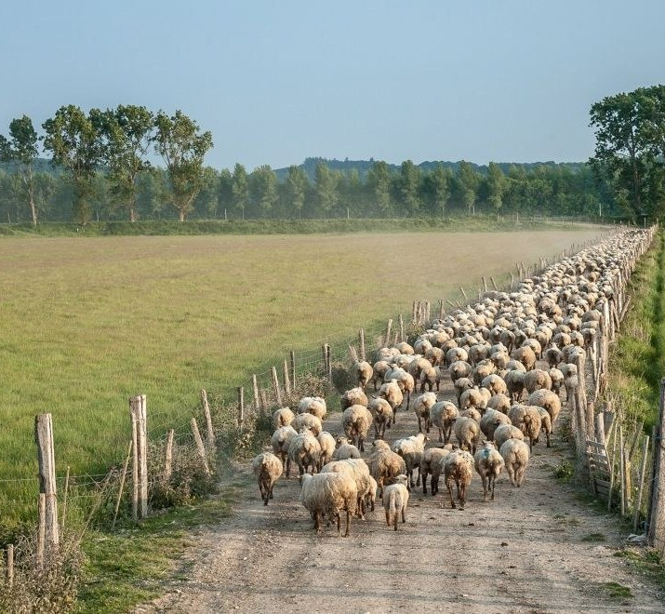
歸向魂的牧人監督
•
好牧人為羊捨命
•
以神聖生命餧養羊
•
牧養心思情感意志
迷
經文：你們好像羊走迷了路，如今卻歸到你們魂的牧人和監督了。（彼前二25）
Notes:
【約2.2分鐘】歸向魂的牧人監督。投影片上的講解就是原文該段的濃縮，講的時候可以照著說，再展開一兩句自己的見證，不要偏離原文。

Slide 7
回到經文 · 本篇一覽
「迷」的鑰字經文
貪財是萬惡之根，有人貪戀錢財，就受迷惑，離棄了信仰，用許多苦痛把自己刺透了。（提前六10下）
迷惑人，也受人迷惑。（提後三13下）
我們都如羊走迷，各人偏行己路。（賽五三6上）
你們好像羊走迷了路，如今卻歸到你們魂的牧人和監督了。（彼前二25）
這些經文，就是剛才信息的根據。
Notes:
【約1分鐘】講完生活與信息後，再把本篇篇首的鑰字經文讀一遍，幫助朋友把剛才聽到的信息對回經文上。

Slide 8

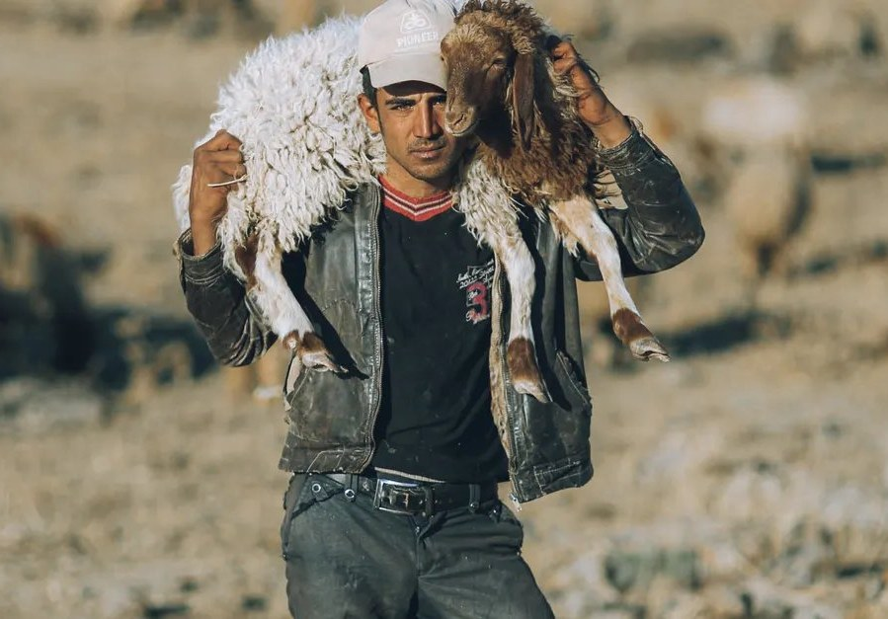
福音的答案 · 走迷與牧人
福音的答案
•
歸向魂的牧人基督
•
不再受迷惑走錯路
•
得知足喜樂永遠生命
主是我們魂的牧人和監督，魂是我們內裡的所是，就是真人位。祂藉著顧到我們裡面各部分的益處，並監督我們真人位的光景，而照其需要牧養我們。我們有了祂，就不致受迷惑走錯路，祂要帶我們過知足、喜樂的人生，並且得著永遠生命的福樂。
Notes:
【約1分鐘】主是我們魂的牧人和監督，魂是我們內裡的所是，就是真人位。祂藉著顧到我們裡面各部分的益處，並監督我們真人位的光景，而照其需要牧養我們。我們有了祂，就不致受迷惑走錯路，祂要帶我們過知足、喜樂的人生，並且得著永遠生命的福樂。

Slide 9
抉擇
今天，你願意嗎？
歸向這位魂的牧人和監督，讓祂指引你不再迷失，帶你過知足喜樂的人生。
不需要先作好、改好，只要現在作一個決定。
Notes:
【約0.5分鐘】直接、溫和地問，不要強逼。朋友若有問題，記下來，講完禱告後再回答。

Slide 10
一起禱告 · 講一句，跟一句
哦，主耶穌
1
主耶穌，我如羊走迷，各人偏行己路。
2
謝謝你這位好牧人，為我捨命成功救贖。
3
我願意歸向你，作我魂的牧人和監督。
4
求你牧養我的心思、情感和意志，指引我走正路。
凡心裡相信，口裡承認，呼求主名的，就必得救。
Notes:
【約1分鐘】邀請朋友開口跟著禱告，一句一句慢慢來。只要他願意開口呼求主名，就恭喜他得救了，並立刻約定下一次見面。

Slide 11
下一步
不要讓這個福音停在今天
•
留下聯絡方式，約定下次見面
•
邀請參加小排或福音聚會
•
每天花一點時間呼求主名、讀經禱告
Notes:
【約0.5分鐘】結尾：留下手機或 Line，立刻邀請到小排或下次福音聚會。

